Slide 1

Quando a amizade
toca a alma...
Poesias de Luísa Zacarias e
Norma Silveira de Moraes
Divulgação
Norma Experimentais Poéticos
www.sergrasan.com

Slide 2
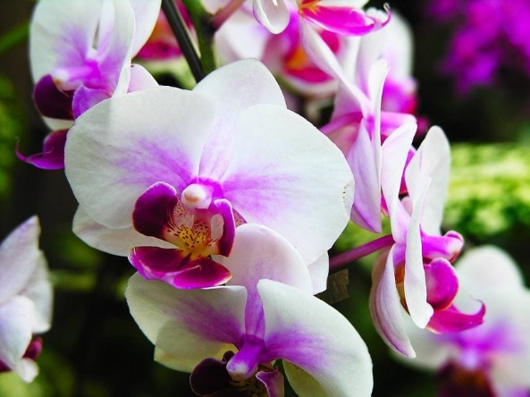
LINDO É O TEU SORRISO
QUE ME DEIXOU MEDITAR

Slide 3

PARA TE HOMENAGEAR
FAÇO O QUE MUITO PRECISO

Slide 4

ESCREVER SIM É PRECISO
NESTA NOSSA TELA JARDINAR

Slide 5
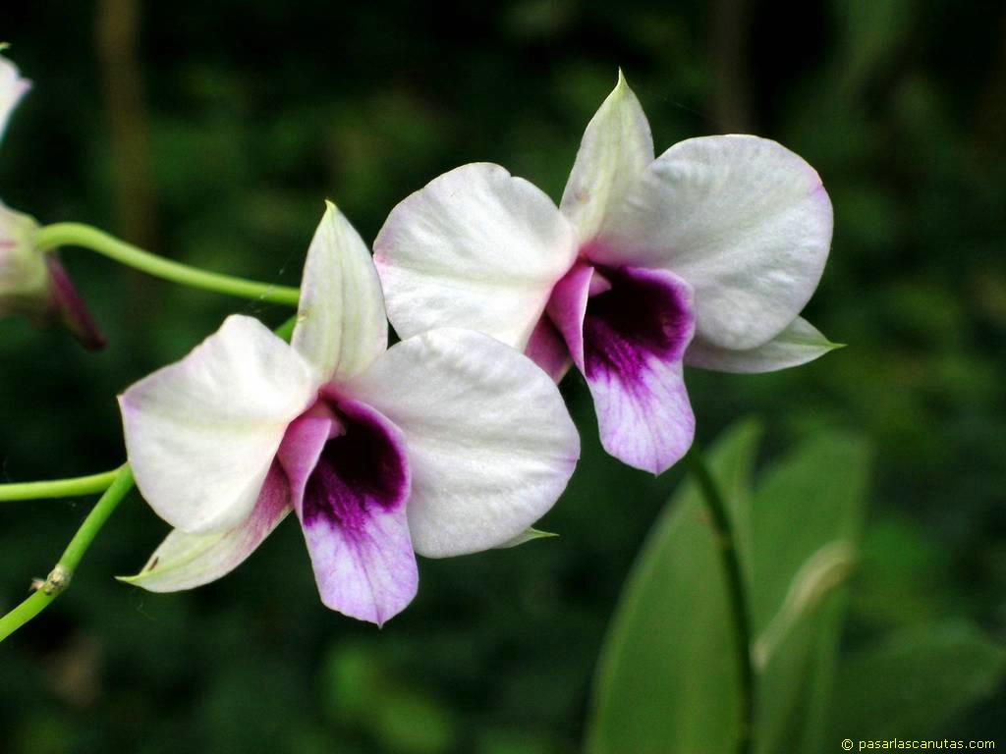
FAÇO DESTE MUNDO NARCISO
PARA TI BELA NORMA BRINDAR

Slide 6

BEIJOS AQUI TE VENHO A DAR
POIS QUE EM PESSOA O NÃO POSSO FAZER

Slide 7

QUEM ME DERA PODER-TE ABRAÇAR
MENINA PRENDADA, VENHA-ME VER

Slide 8

NÃO MAIS ME POSSO ESQUECER
COMO TU DE MIM NÃO PODE

Slide 9
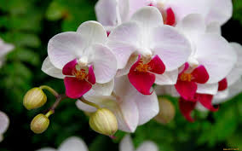
QUEM DERA PODER-TE VER
AI SENHOR QUEM NOS ACODE!
************************
*****Luísa Zacarias*****

Slide 10

A amizade nasce espontaneamente
A distância não é importante
Para ela durar eternamente
Pois nascem de corações brilhantes
(NormaA S M)

Slide 11

A amizade uni os coraçoes
Que estão na mesma sintonia
São envolvidos nas inspirações
Buscando sempre a harmonia
(Norma ASM)

Slide 12
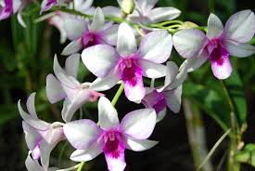
A amizade é abençoada
Pois ela ajuda a viver
No carinho da caminhada
Brilha, ilumina dá prazer
(Norma ASM)

Slide 13
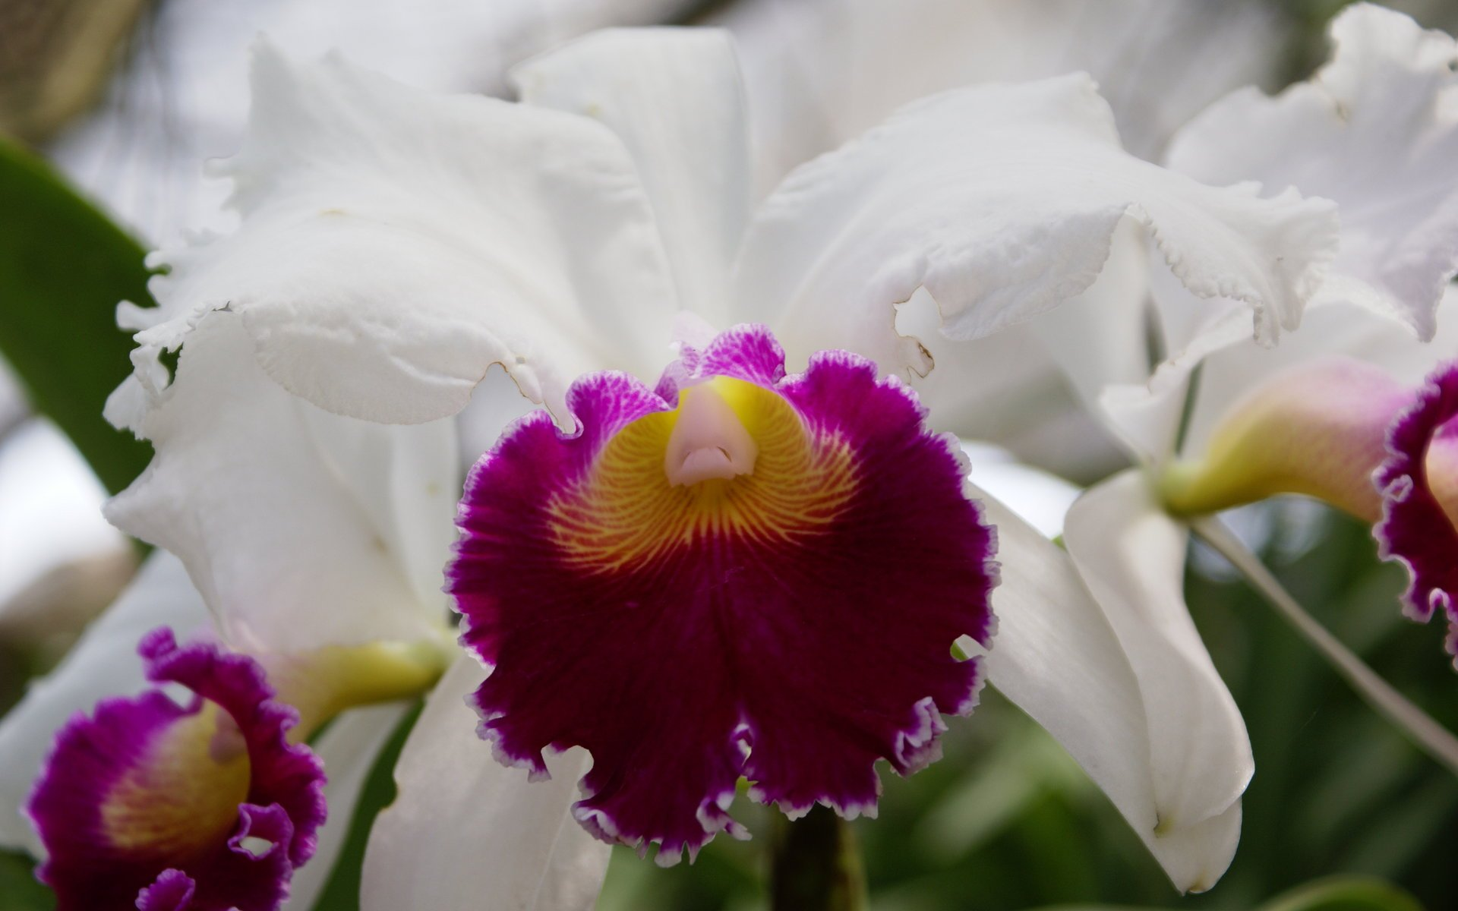
A amizade é coisa muito boa
Pois está na alegria e na dor
É por isto que Deus abençoa
Dentro desta alma o amor...
(NormaASM)

Slide 14

A amizade nada pergunta, acolhe
É como um anjo de luz e bondade
Bate na alma, e a gente não escolhe
Quando leal tem luz e sinceridade
(NormaASM)

Slide 15
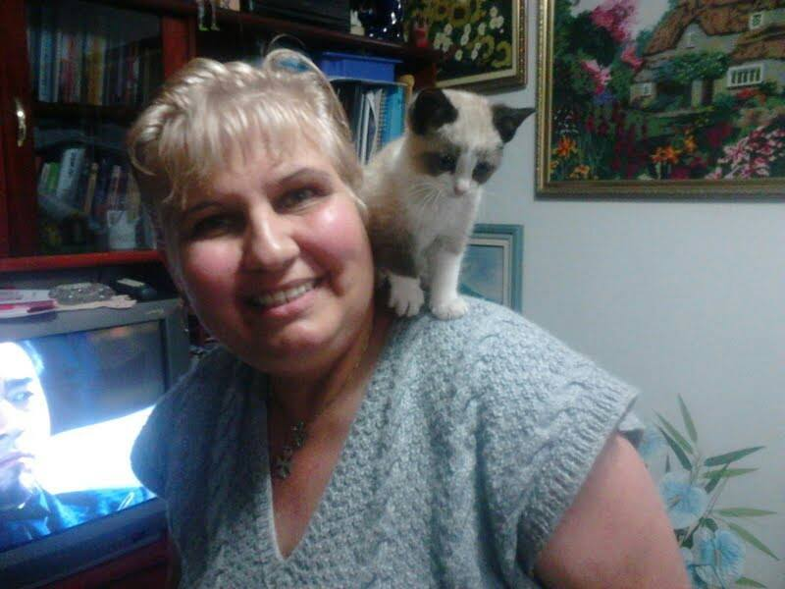

Amigas virtuais além mar
Em homenagens mútuas
14/11/15
Brasil e Portugal
NORMA
WWW.SERGRASAN.COM

Slide 16
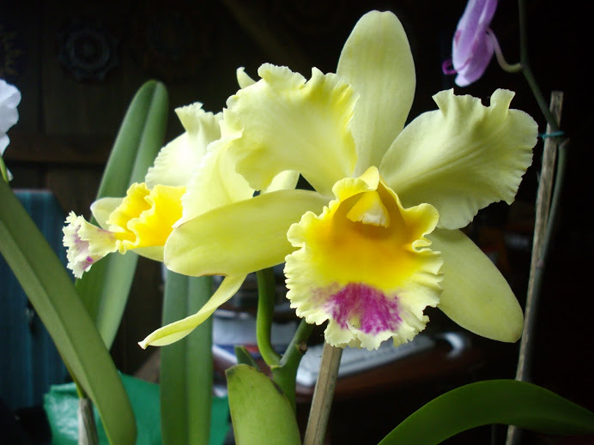
Autorias das Trovas poéticas
Luisa Zacarias e Norma Silveira Moraes
Formatação: Norma Silveira de Moraes
Música : Amigos para sempre
Imagens. Do google, a maioria com autoria nas imagens
Divulgação
Norma Experimentais Poéticos
www.sergrasan.com

